Slide 1
第5章
利率行为

Slide 2
资产需求数量的决定因素
财富：个人拥有的全部资源，包含所有种类的资产
预期回报率：与其他资产相比，某种资产在下一期实现的回报率的预期值
风险：与其他资产相比，某种资产收益率的不确定性水平
流动性：与其他资产相比，某种资产变现的速度和难易程度

Slide 3
资产需求理论
在其他因素不变的条件下：
  资产需求量和财富之间存在正相关关系
  相对于其他可替代资产而言，资产需求量和该资产的预期收益率之间存在正相关关系
  相对于其他可替代资产而言，资产需求量和该资产收益率的风险之间存在负相关关系
  相对于其他可替代资产而言，资产需求量和该资产的流动性之间存在正相关关系

Slide 4
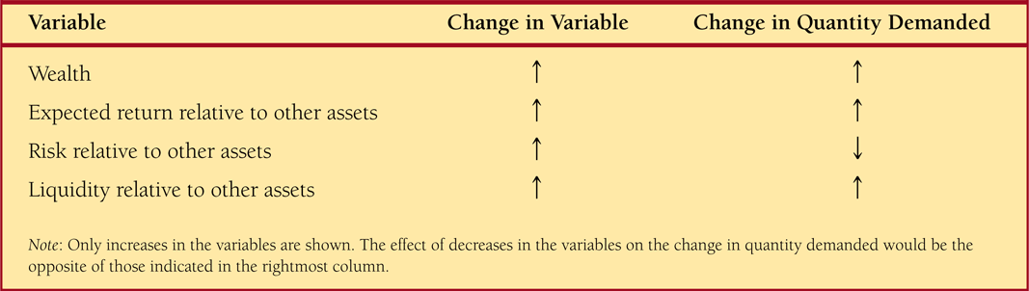
简要小结：表5-1资产需求量对于财富、预期收益率、风险和流动性等变动情况的反映

Slide 5
债券市场的供给和需求
在其他条件不变的情况下，如果债券价格处于较低水平之上（利率较高），那么对于该债券的需求量就会较高：两者之间存在反向关系
在其他条件不变的情况下，如果债券价格处于较低水平之上（利率较高），那么对于该债券的供给量也会较低：两者之间存在正向关系

Slide 6
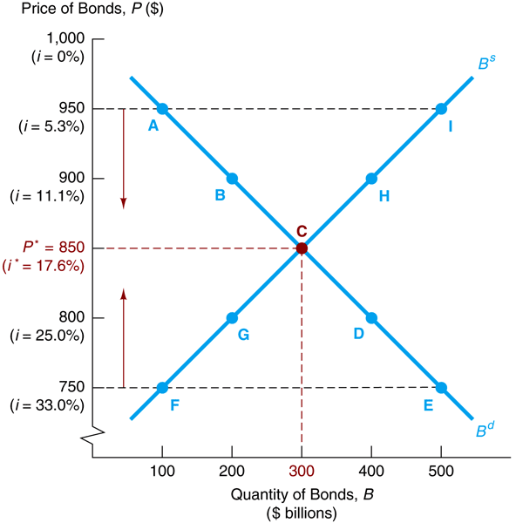
图5-1 债券的供给和需求

Slide 7
市场均衡
市场均衡是指在给定价格条件下，人们愿意购买（需求）和出售（供给）的数量相等时的状态
B^{d} = B^{s} 定义了均衡（或者市场出清）的价格和利率
在B^{d} > B^{s} 的情况下，出现了超额需求，价格将会上升而利率将会下降
在B^{d} < B^{s} 的情况下，出现了超额供给，价格将会下降而利率将会上升

Slide 8
债券需求的变动
财富：在经济周期的扩张阶段，随着财富的增加，债券需求量也会随之提高，需求曲线向右方移动
预期回报率：长期债券的预期利率越高，其预期汇报率就会越低，导致债券需求减少、债券需求曲线将会向左发生位移
预期通货膨胀率：预期通货膨胀率的提高将会降低债券的预期收益率，导致债券需求减少，债券需求曲线向左发生位移 :
风险：债券风险水平的提高将会导致债券需求的下降、债券需求曲线向左发生位移
流动性：债券流动性的提高会导致债券需求上升、债券需求曲线向右发生位移

Slide 9
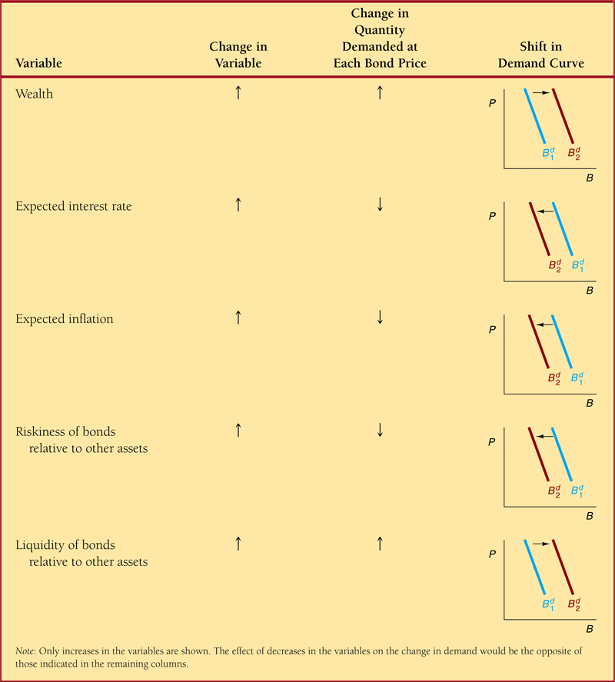
简要小结：表5-2 导致债券需求的变动的因素

Slide 10
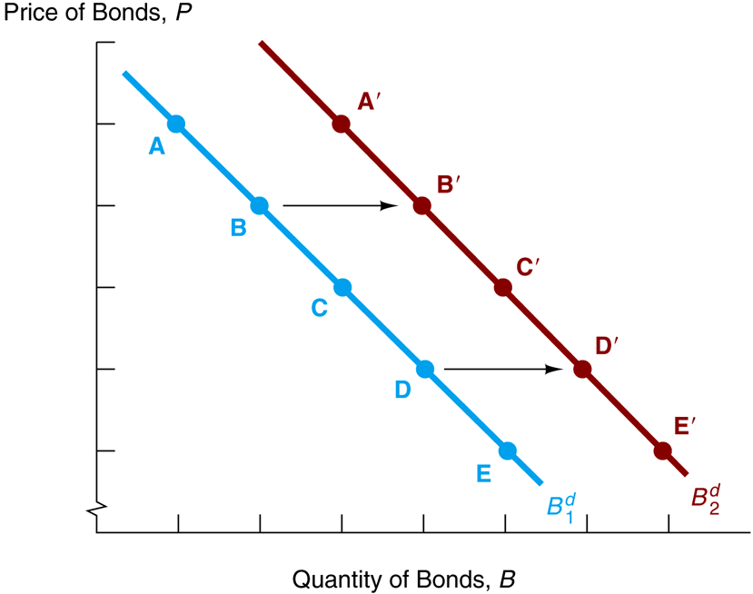
图5-2 债券需求的变动示意图

Slide 11
债券供给的变动
投资机会的预期盈利能力：在经济周期的扩张阶段，债券供给曲线向右发生位移
预期通货膨胀率：预期通货膨胀率的上升将会导致债券供给曲线向右发生位移
政府预算：政府财政赤字越大，债券供给曲线向右发生位移

Slide 12
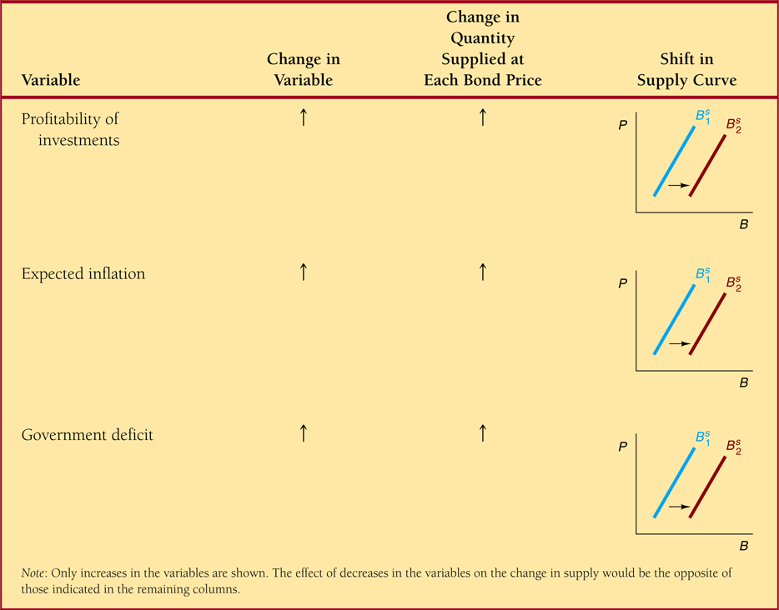
简要小结：表5-3 导致债券供给的变动的因素

Slide 13
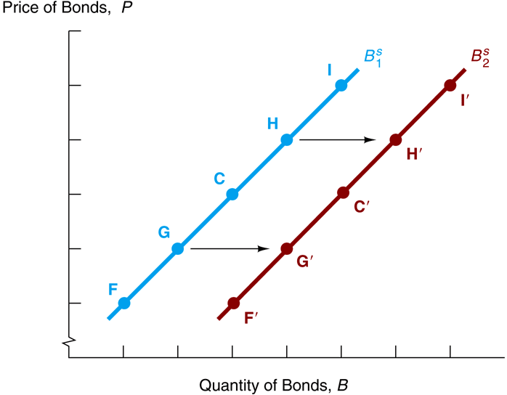
图5-3 债券供给的变动示意图

Slide 14
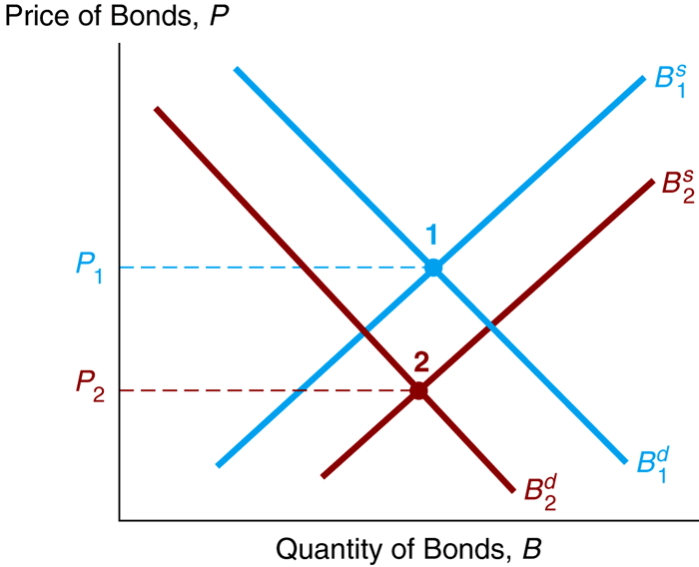
图5-4 预期通货膨胀率变动产生的影响

Slide 15
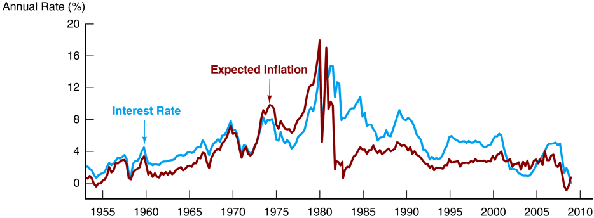
图5-5 1953～2008年间的预期通货膨胀率和利率（3个月期国库券）
资料来源： Expected inflation calculated using procedures outlined in Frederic S. Mishkin, “The Real Interest Rate: An Empirical Investigation,” Carnegie-Rochester Conference Series on Public Policy 15 (1981): 151–200. These procedures involve estimating expected inflation as a function of past interest rates, inflation, and time trends.

Slide 16
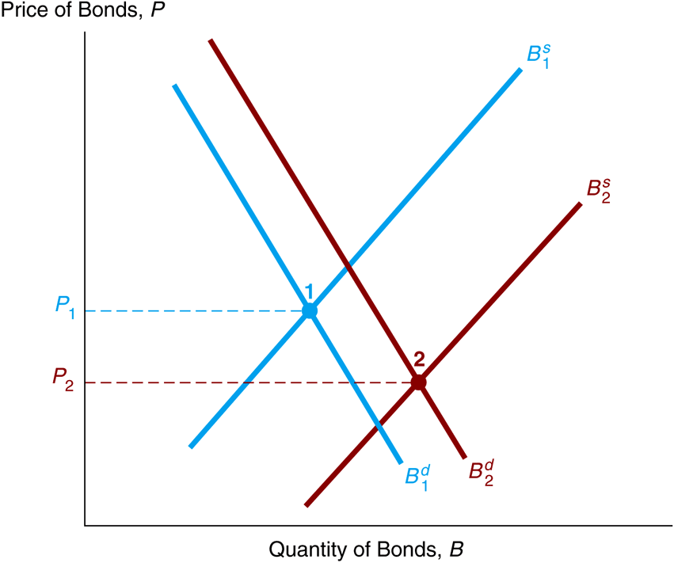
图5-6 经济周期扩张产生的影响

Slide 17
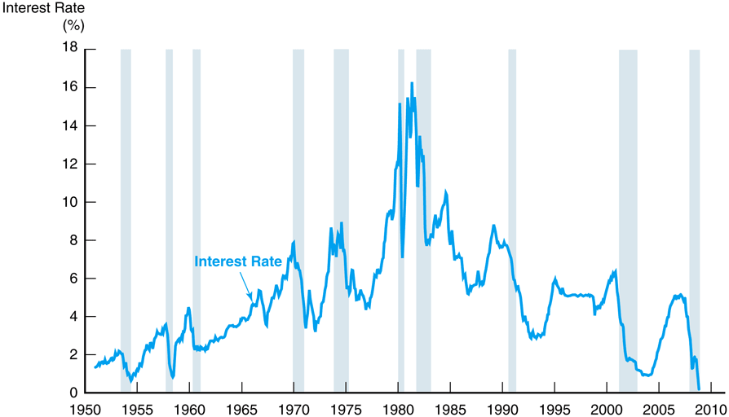
图5-7 1951～2008年间的经济周期和利率（3个月期国库券 ）
资料来源：Federal Reserve: www.federalreserve.gov/releases/H15/data.htm.

Slide 18




流动性偏好理论中的货币需求和供给
凯恩斯主义理论使用货币市场的供求分析来说明均衡利率的决定机制
人们储藏财富的资产主要包括两种：货币和债券
经济运行过程中的财富总量=
上述公式可以改写为
如果货币市场处于均衡状态（ ），就意味着债券市场同样处于均衡状态（ ）

Slide 19
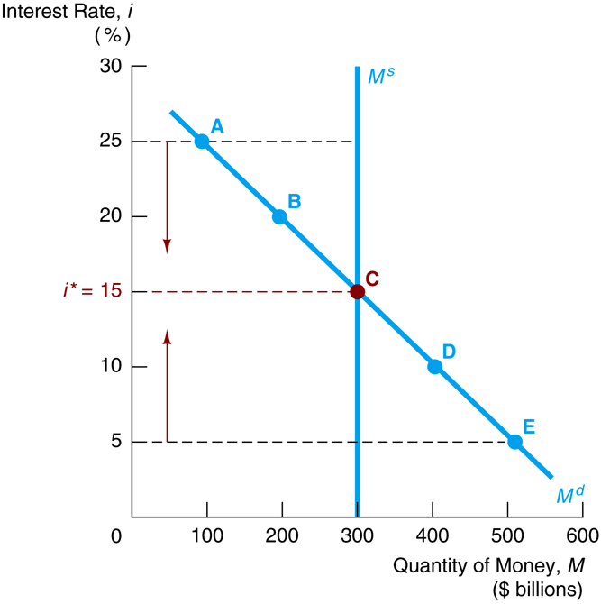
图5-8 货币市场的均衡

Slide 20
流动性偏好理论中的货币需求
在利率上升的情况下：
  持有货币的机会成本就会增加……
  相对于货币的其他资产预期回报率就会下降……
……因此，货币需求量就会降低

Slide 21
货币需求的变化
收入效应：收入水平的提高将会导致每个利率水平下的货币需求量随之增长，需求曲线向右移动
物价水平效应：物价水平的上升将会导致每个利率水平下的货币需求量随之增长，需求曲线向右移动

Slide 22
货币供给的变化
假设货币供给完全由中央银行来控制
联邦储备体系实现的货币供应量的提高将会导致货币供给曲线向右方移动

Slide 23
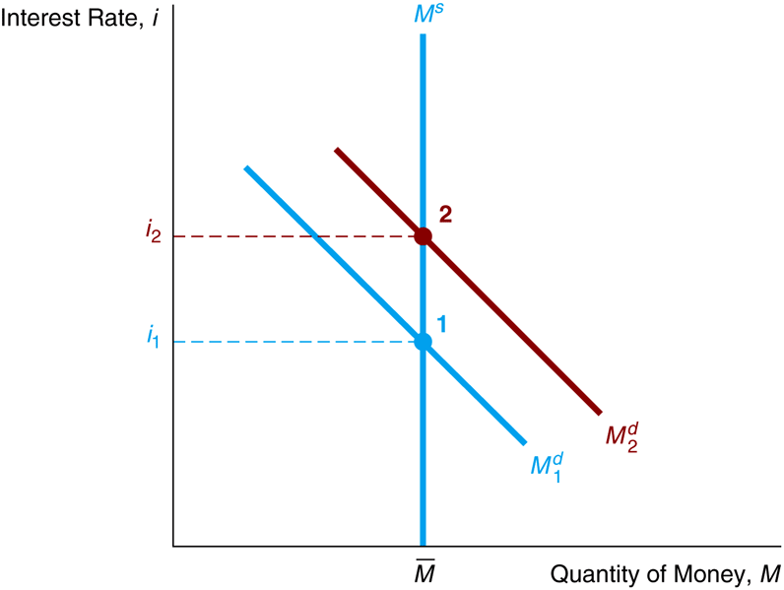
图5-9 收入或者物价水平变动产生的影响

Slide 24
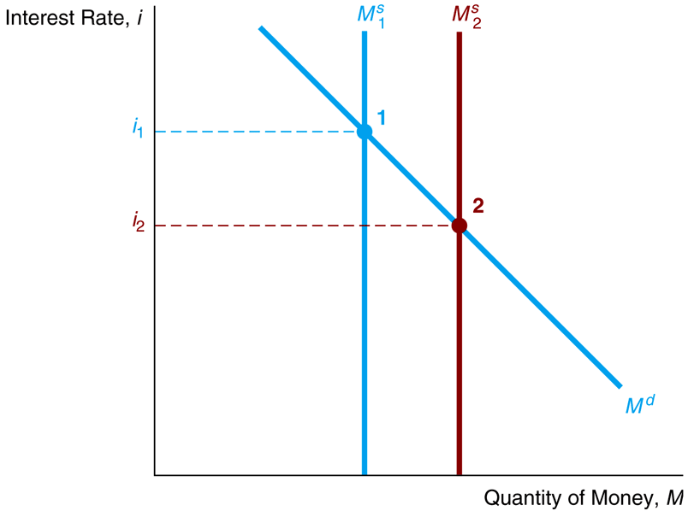
图5-10 货币供应量变动产生的影响

Slide 25
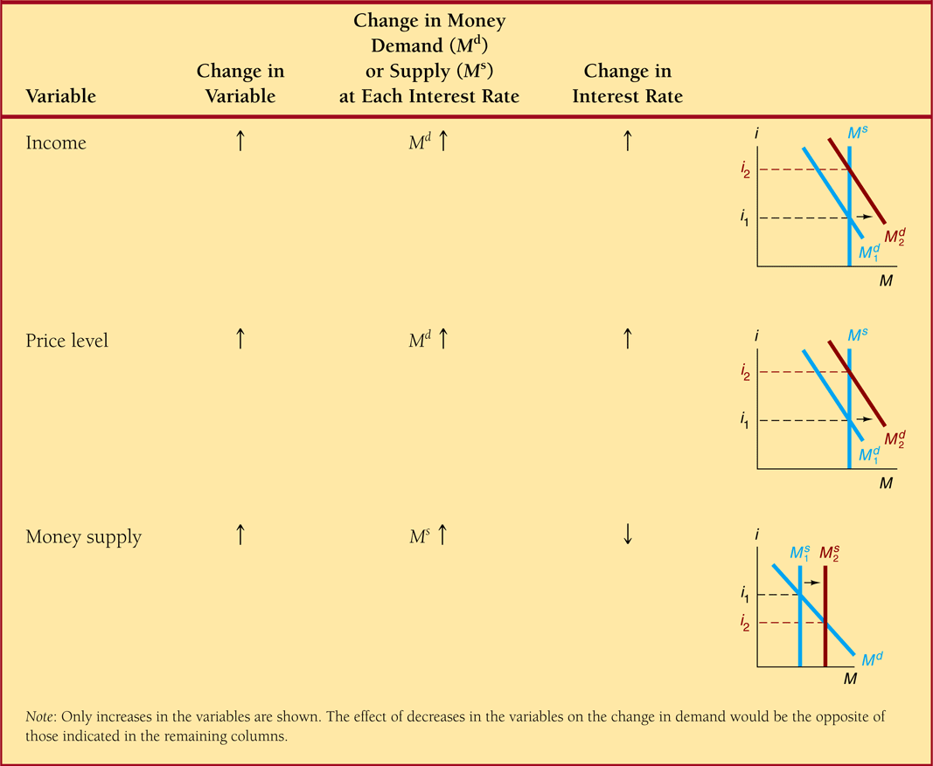
简要小结：表5-4 导致货币供求的变动的因素

Slide 26
其他条件会保持不变么？
根据流动性偏好理论将会得出这样的结论：货币供应量的上升将会促使利率下降：流动性效应
由于货币供应量的提高将会对于整体经济产生扩张性影响，所以其收入效应将会导致利率的上升（需求曲线向右方移动）

Slide 27
其他条件会保持不变么？
物价水平效应是指作为对于物价水平的提高地反应，货币供应量的提高将会导致利率的上升（需求曲线向右方移动）
预期通货膨胀效应是指由于货币供应量的提高将会导致人们未来预期通货膨胀率的提高，从而将会导致利率的上升（需求曲线向右方移动）

Slide 28
物价水平效应和预期通货膨胀效应
今天暂时的货币供应量增长能够导致物价水平在下一年之前上涨到一个永久的较高水平。利率也将会由于物价水平上涨的影响而提高
即使在物价停止上涨之后，物价水平效应依然存在
由于人们将会预期下一年的通货膨胀率将会更高，所以物价水平的持续提高将会提高利率。在物价水平停止上升的情况下，对于通货膨胀率的预期值将会回落至零点
只有在物价水平持续提高的情况下，预期通货膨胀效应才会持续

Slide 29
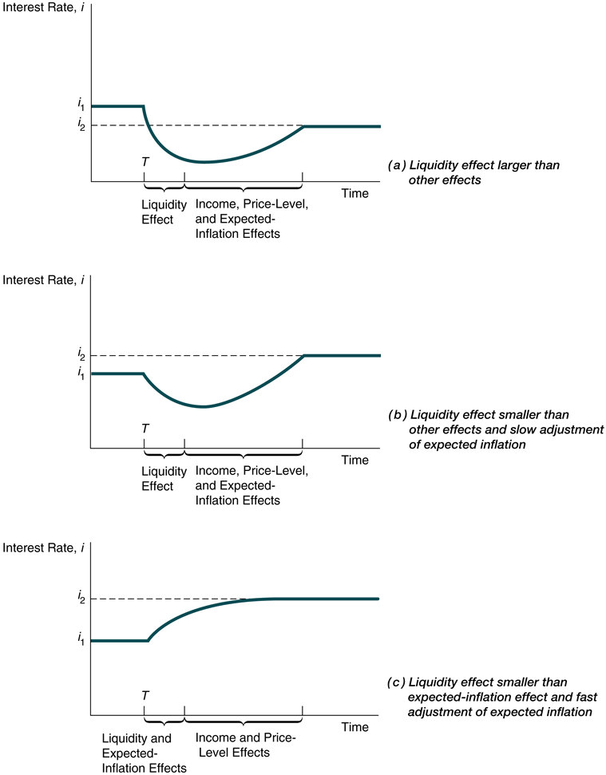
图5-11 随着时间推移，提高货币供应量增长比率产生的影响

Slide 30
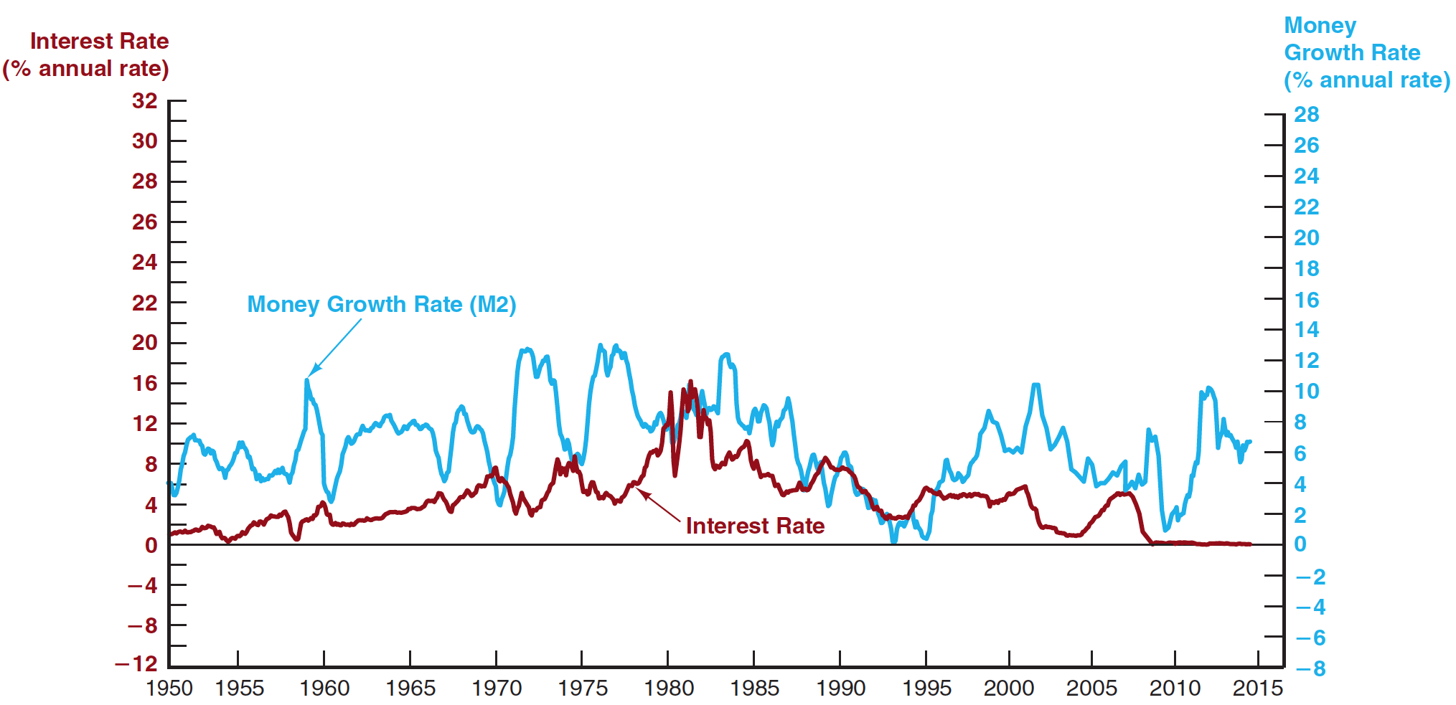
Figure 12 Money Growth (M2, Annual Rate) and Interest Rates (Three-Month Treasury Bills), 1950–2014
Source: Federal Reserve Bank of St. Louis FRE D database: http://research.stlouisfed.org/fred2

